Slide 1
Shkëmbinjtë

Slide 2
Shkëmbinjtë
Planeti ynë është i përbërë nga shkëmbinj. Ata janë në secilën sipërfaqe të tokës, nën det dhe nën shkretëtirë.
Ekzistojnë lloje të ndryshme të ëmbinjve. Disa prej tyre i shfrytëzojmë për qëllime të ndryshme.

Slide 3
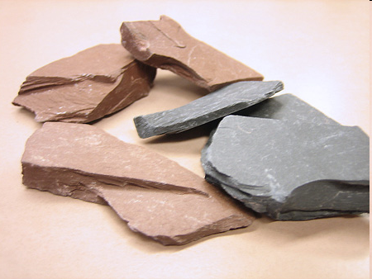
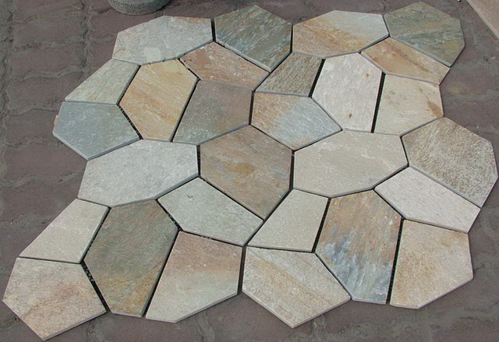
Ky shkëmb është…
Shfrytëzohet për...
GURË RRASASH
(ARDËZ)

Slide 4
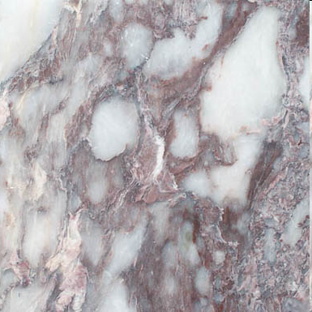
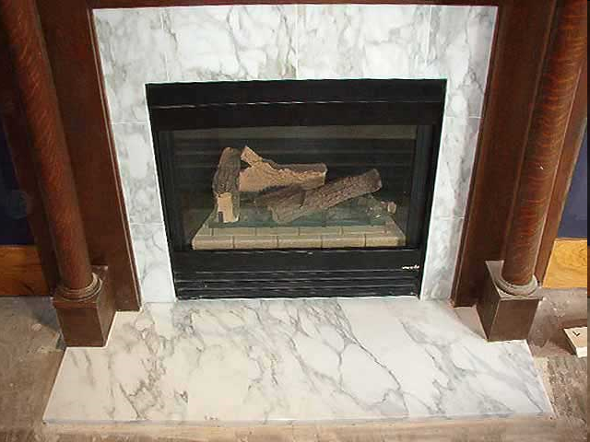
Ky shkëmb është…
Shfrytëzohet për...
MERMER

Slide 5
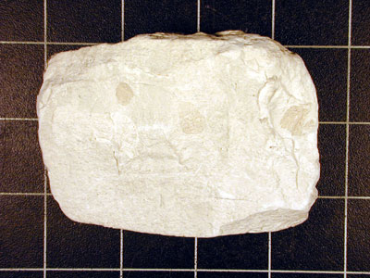
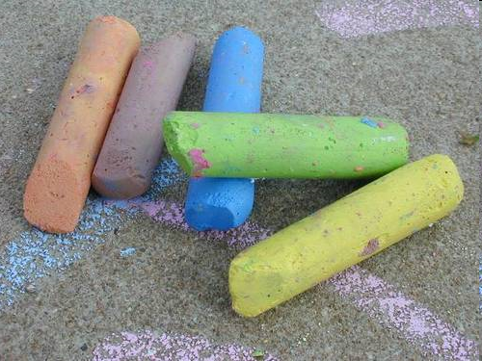
Ky shkëmb është…
Shfrytëzohet për...
SHKUMËS

Slide 6
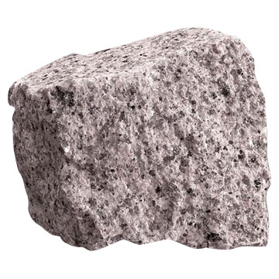
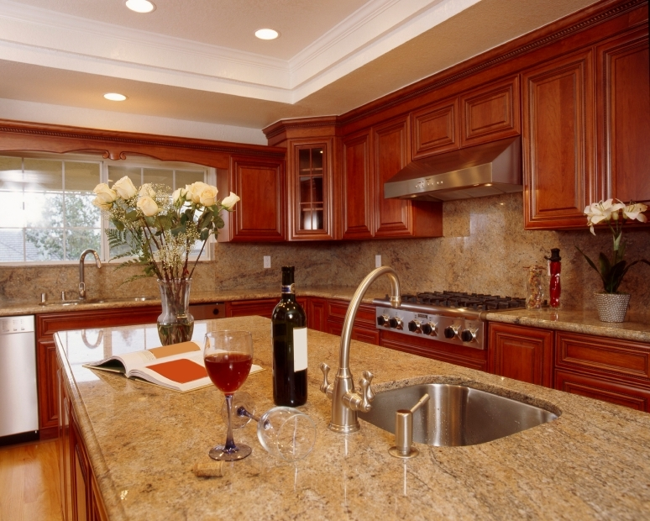
Ky shkëmb është…
Shfrytëzohet për...
GRANIT

Slide 7
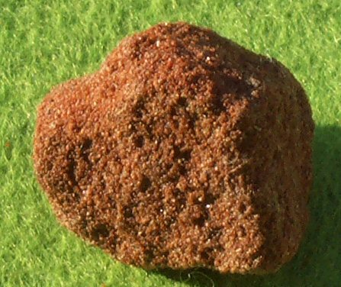
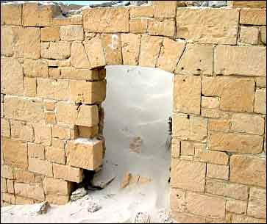
Ky shkëmb është…
Shfrytëzohet për...
GURË RANOR

Slide 8
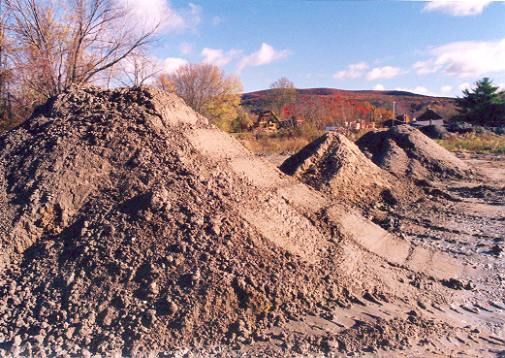
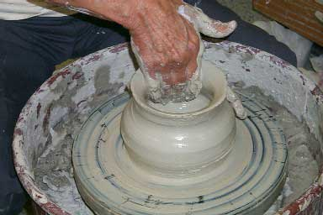
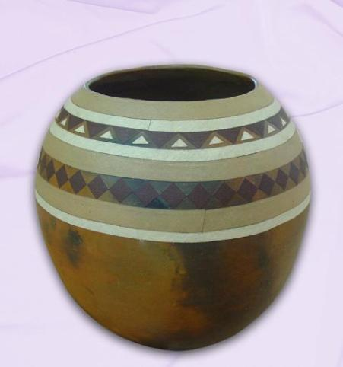
Ky shkëmb është…
Shfrytëzohet për...
ARGJIL

Slide 9
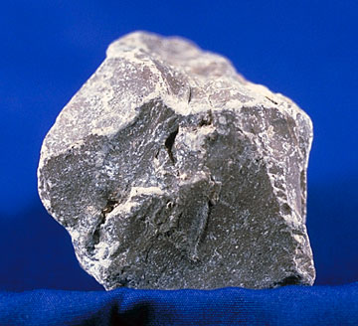
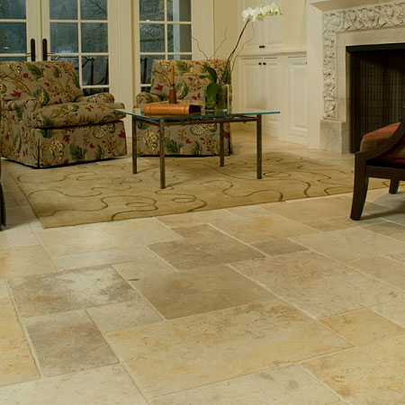
Ky shkëmb është…
Shfrytëzohet për...
GURË GËLQEROR

Slide 10
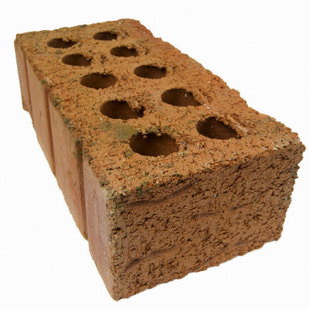
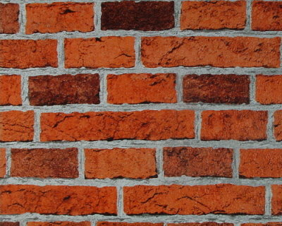
Ky shkëmb është…
Shfrytëzohet për...
NUK ËSHTË
SHKËMB.
ËSHTË TULLË.

Slide 11
Punoi: Teuta Bajram Muharem
klasa:IIƽ
Sh.F. Goce Delçev Manastir

